Slide 1

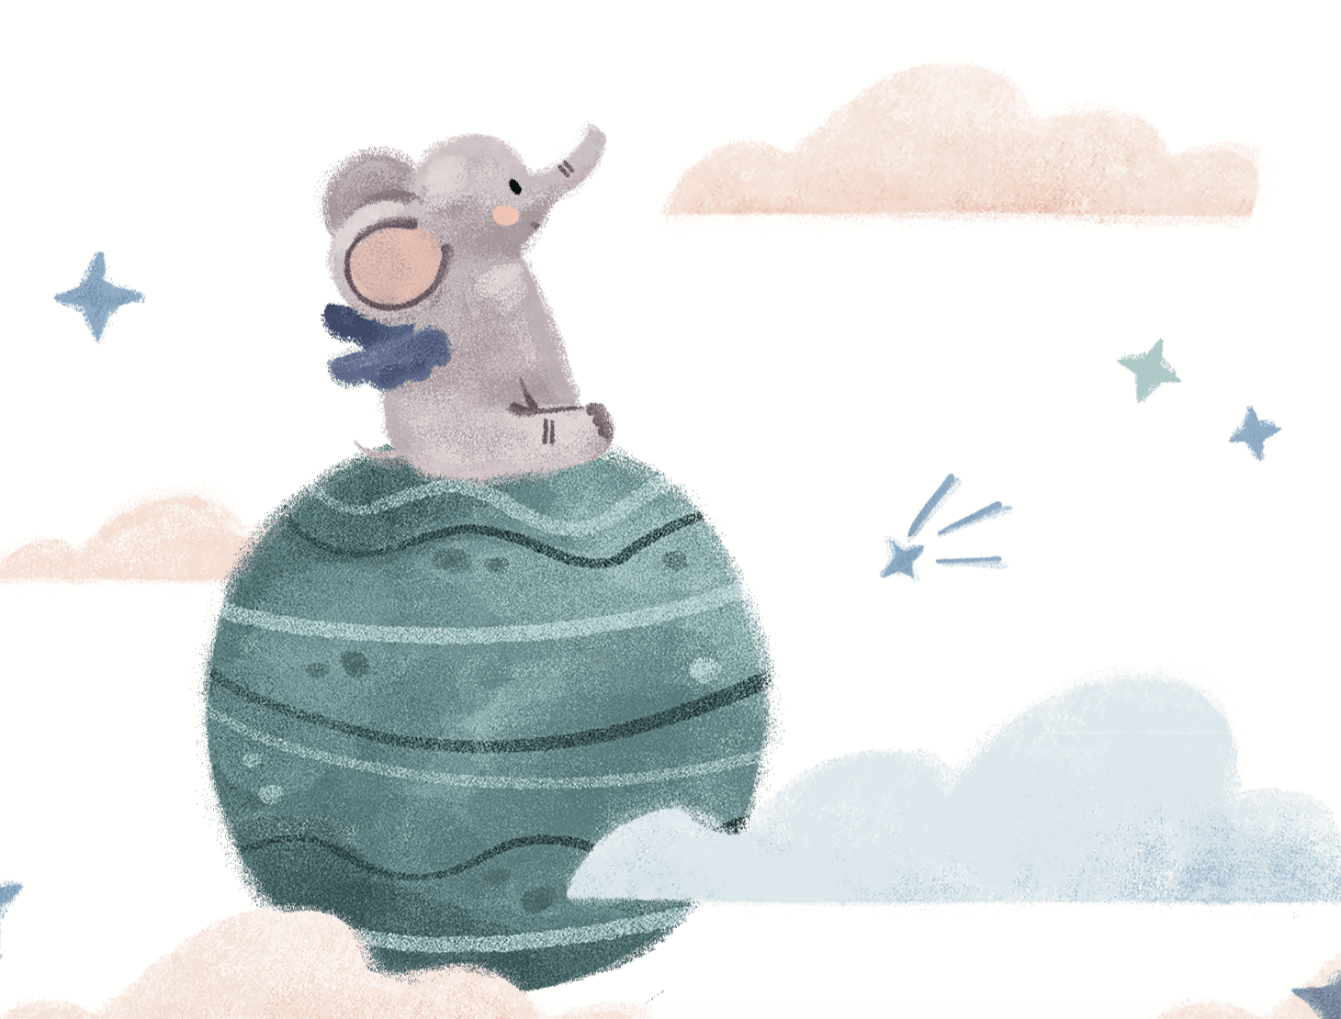
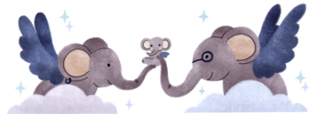
Планета эмоций
Малыш Элон

Slide 2

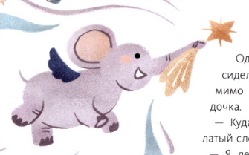
Эмоция? Будем знакомы!
«Эмоциональная зарядка»
Ура!

Slide 3
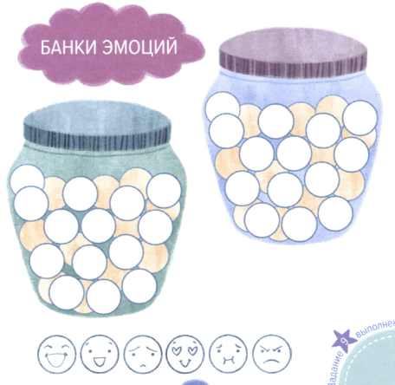
«Банки эмоций»

Slide 4
«Где живут эмоции?»
Эмоции живут внутри людей

Slide 5
«Радость тебе к лицу»

Slide 6
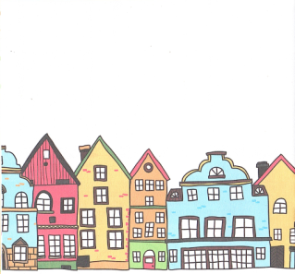
«Долой грусть»
«Какая погода, такая природа»

Slide 7
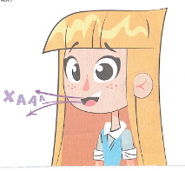
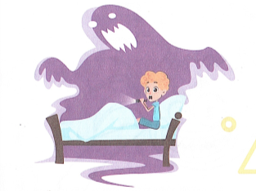
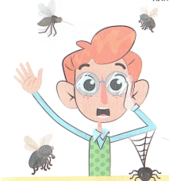

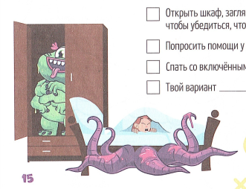
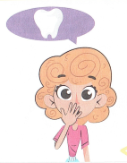
«Скажи страху «нет!»
«Чего боится твой страх»
«ХА!» дыхание
«Уничтожь свой страх»

Slide 8

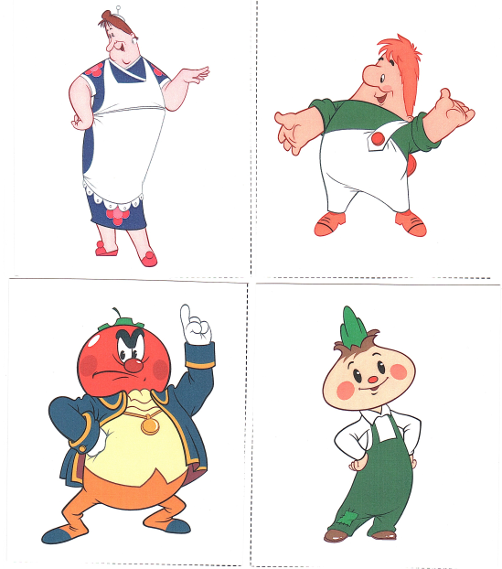
«Добрый - злой»
Динамическая пауза
«Король Боровик»

Slide 9
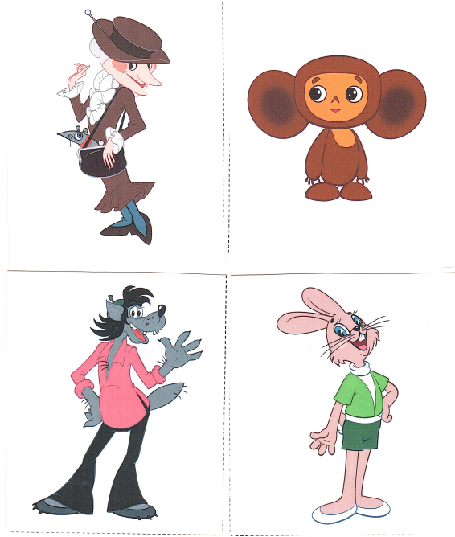

Slide 10
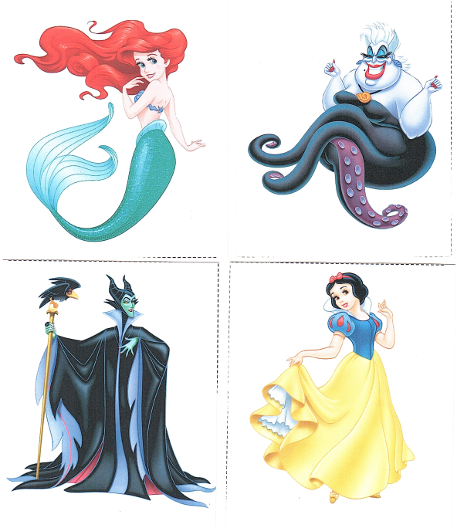

Slide 11
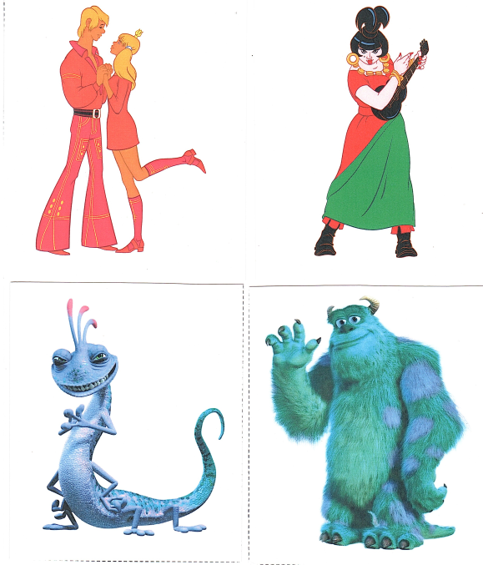

Slide 12
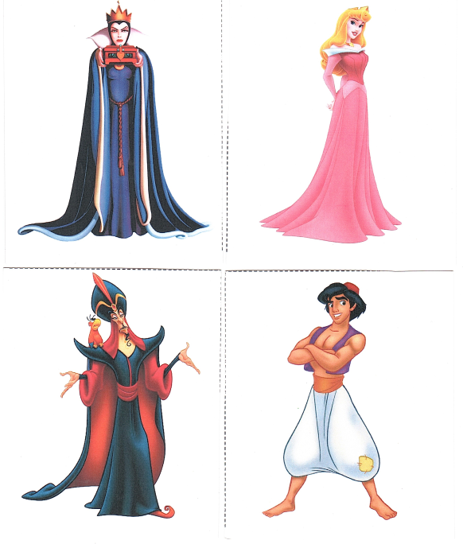

Slide 13
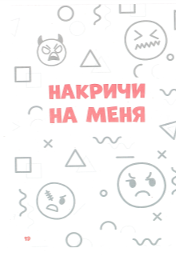

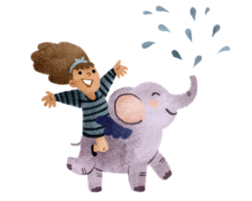
«Злость – бумага всё стерпит»»
«Ловушка для гнева»
«Накричи на меня»
«Сомни меня»

Slide 14
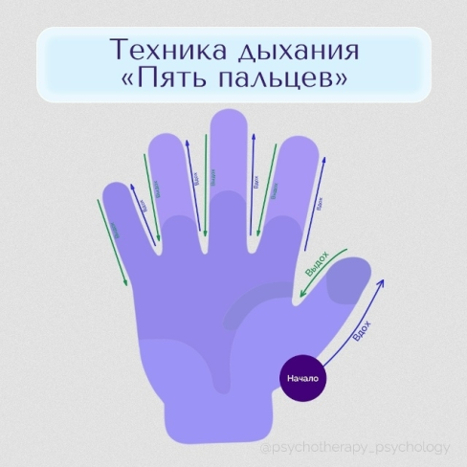
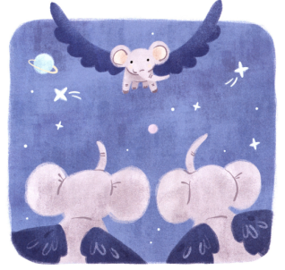
«Дыши»

Slide 15
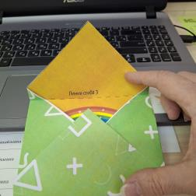
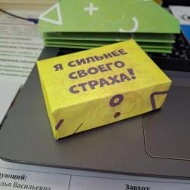

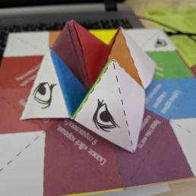
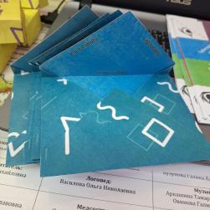
Акция для родителей «Планета эмоций»
«Копилка радости»
«Коробочка страхов»
«Чёрная дыра»
«Ловушка злости»
«Письмо грусти»

